Slide 1
springboot校园疫情防控系统 ppt
姓名：
学号：
专业：
指导教师：

Slide 2
摘 要
我通过对新冠病毒的到来懵生了开发一套关于校园疫情防控系统，本系统采用了Java技术，将所有业务模块采用以浏览器交互的模式，选择MySQL数据库，springboot作为系统的后台框架，开发工具选择My eclipse来进行系统的设计。基本实现了校园疫情防控系统应有的主要功能模块，本系统有管理员、学生。管理员：首页、个人中心、核酸检测管理、体温状态管理、学生管理、学生状态管理、休假申请管理、出入登记管理、疫情知识管理、论坛管理、系统管理。学生权限；首页、个人中心、学生状态管理、休假申请管理、出入登记管理；前台首页：首页、出入登记、疫情知识、论坛信息、疫情公告、个人中心、后台管理、客服等操作。
对系统进行测试，是为了改善了程序逻辑和代码。同时确保系统中所有的程序都能正常运行，所有的功能都能操作，并且该系统有很好的操作体验，实现了对于校园疫情防控系统和护工管理、学校学生管理、政府部门双赢。

Slide 3
背景及意义
随着社会的快速发展，计算机的影响是全面且深入的。学校管理水平的不断提高，日常生活中学生对校园疫情防控方面的要求也在不断提高，学生的人数更是不断增加，使得校园疫情防控系统的开发成为必需而且紧迫的事情。校园疫情防控系统主要是借助计算机，通过对校园疫情防控系统所需的信息管理，增加学生的选择，同时也方便对广大学生信息的及时查询、修改以及对学生信息的及时了解。校园疫情防控系统对学生带来了更多的便利，该系统通过和数据库管理系统软件协作来满足学生的需求。计算机技术在现代管理中的应用，使计算机成为人们应用现代技术的重要工具。能够有效的解决获取信息便捷化、全面化的问题，提高效率。

Slide 4
JAVA简介
Java主要采用CORBA技术和安全模型，可以在互联网应用的数据保护。它还提供了对EJB（Enterprise JavaBeans）的全面支持，java servlet API，java（java server pages），和XML技术。多进步。例如，当我在微软Word中写这篇文章时，我还打开了一个MP3播放器来播放音乐。偶尔，我也会编辑Word，让我的机器执行打印作业，我也喜欢通过IE。对我来说，这些操作是同时执行的，我不需要等待一首歌来完成我的论文编辑。似乎他们都在我的机器上同时为我工作。事实是，对于一个CPU，它只能在某个时间点执行一个程序。CPU在这些程序之间不断地“跳跃”。那么为什么我们看不到任何破坏呢？这是因为，与我们的感情相比，它的速度太快了。因此，尽管我们看到一些同步操作，实际上对于计算机来说，它只能在某个时间点执行一个程序，除非您的计算机是多CPU的。
Java是一种计算机编程语言，具有封装、继承和多态性三个主要特性，广泛应用于企业Web应用程序开发和移动应用程序开发。

Slide 5
实现方法
1、前台设计 前台界面设计美观大方，操作简单。 2、后台设计 后台功能完整，系统数据安全有保障，方便管理人员管理数据。

Slide 6
开发环境
1.开发环境：windows操作系统
2.开发工具：Mysql、myeclipse，tomact，，springboot

Slide 7
功能结构图

Slide 8
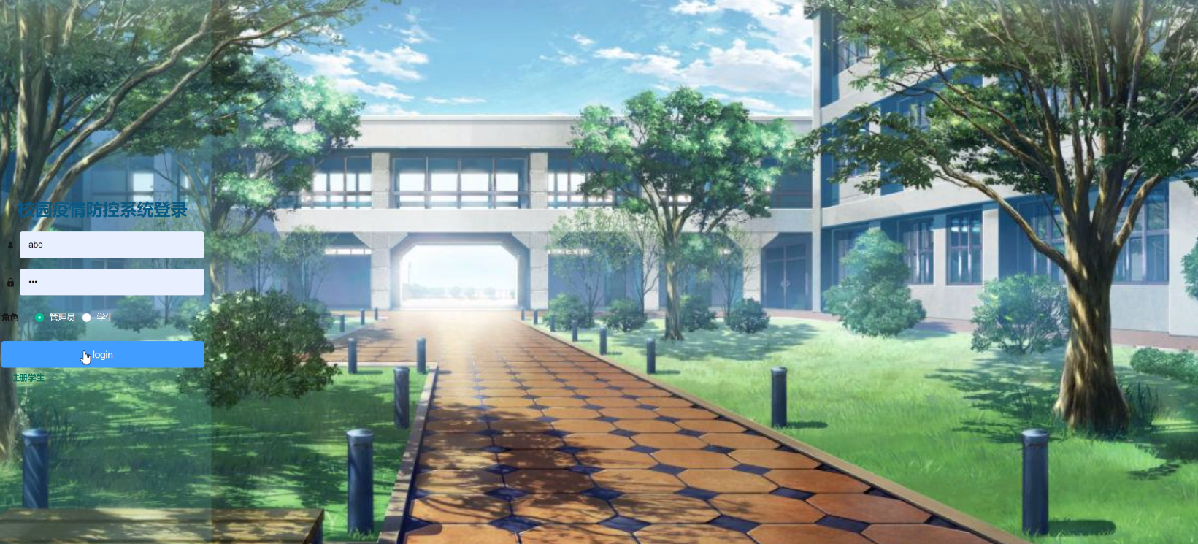
登录界面

Slide 9
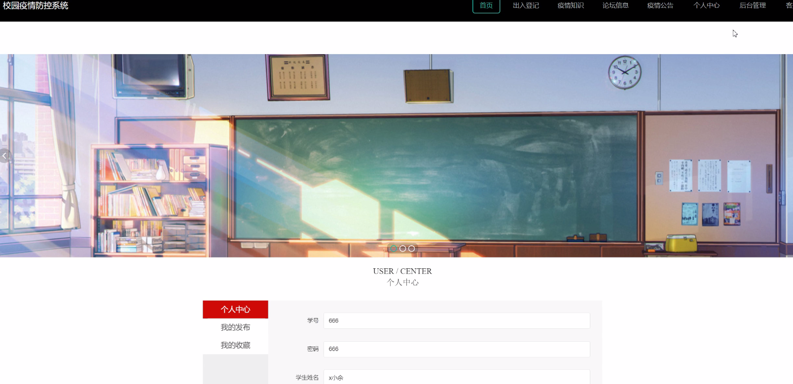
前台浏览功能界面

Slide 10
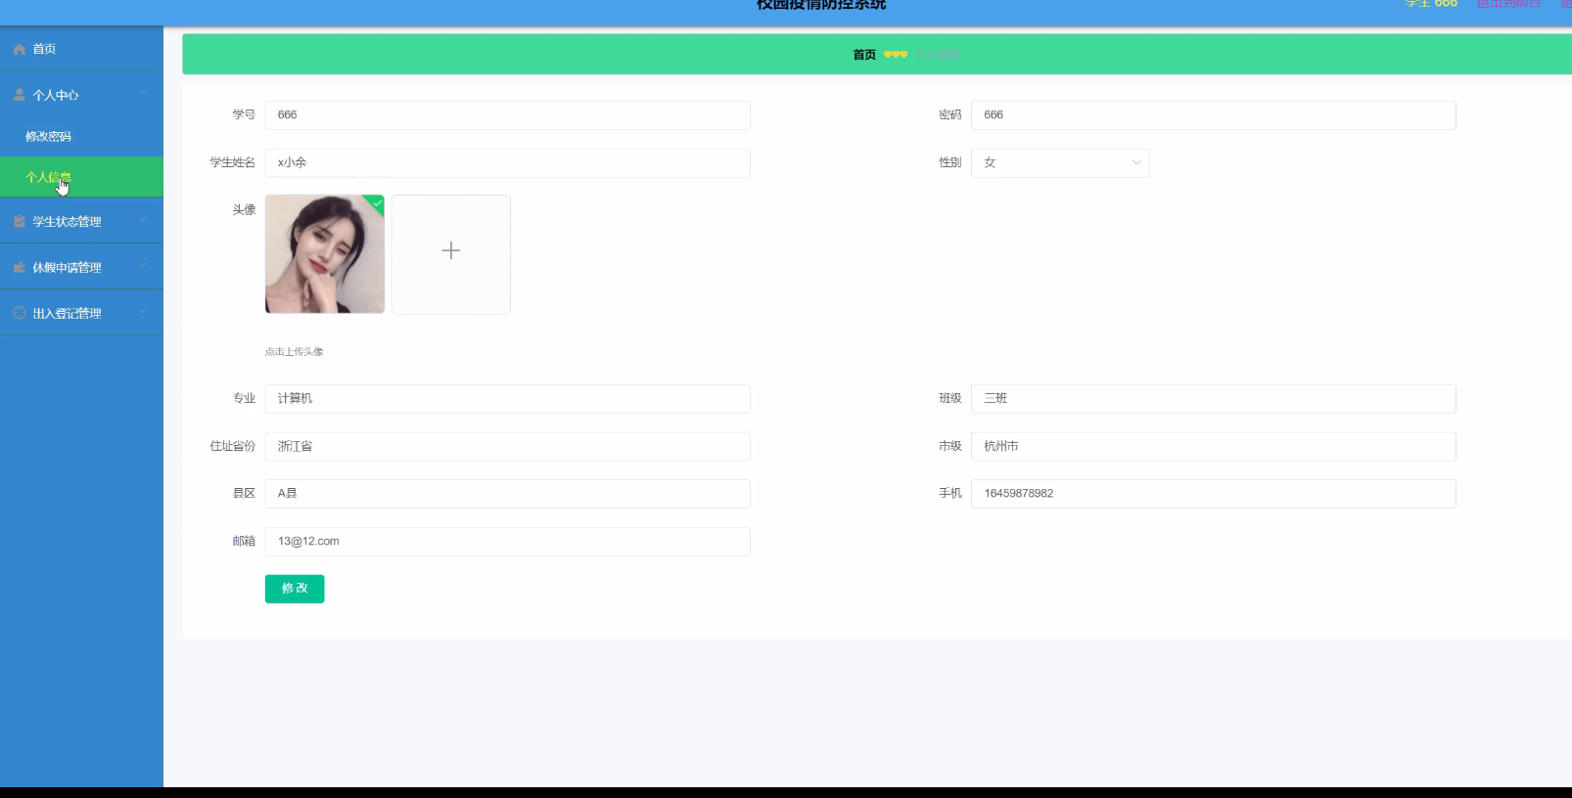
个人信息界面图

Slide 11
系统测试
程序设计不能保证没有错误，这是一个开发过程，在错误或错误的过程中都是难以避免的。虽然这是不可避免的，但我们不能使这些错误始终存在于系统中，错误可能会造成无法估量的后果，如系统崩溃，安全信息泄露，系统无法正常启动等，为了避免这些问题，我们需要测试程序，再测试过程中发现问题，并纠正它们，从而使系统更长时间稳定成熟。本章的作用是发现这些问题，并对其进行修改，虽然耗时费力，但对于长期使用而言是非常重要和必要系统的开发。
软件在设计后必须进行测试，调试过程中使用的方法是软件测试方法。在开发新软件时，系统测试是检查软件是否合格的关键步骤，以及是否符合设计目标的参考。测试主要是查看软件中数据的准确性，正确的操作与否，以及操作的结果，还有哪些方面需要改进。

Slide 12
参考文献
[1] 贝伊利 (Lynn Beighley),莫里森 (Michael Morrison),苏金国, 徐阳. Head First Java & MySQL(中文版)[M]. 中国电力出版社,2018,03.
[2] 潘凯华,刘中华, 等. Java开发实战1200例(第1卷)(附DVD-ROM光盘1张)[M]. 清华大学出版社,2019,01.
[3] 帕蒂拉(Armando Padilla),霍金斯(Tim Hawkins),盛海艳,刘霞. 高性能Java应用开发[M]. 人民邮电出版社,2019,11.
[4] 陈益材,等. Java+MySQL+Dreamweaver动态网站建设从入门到精通(附多媒体语音教学光盘)[M]. 机械工业出版社,2019,06.
[5] 高洛峰,LAMP兄弟连. 细说Java(精要版)(附DVD光盘1张)[M]. 电子工业出版社,2019,06.
[6] Lorna Mitchell,等. Java精粹:编写高效Java代码[M]. 机械工业出版社,2018,10.
[7] 列旭松,陈文. Java核心技术与最佳实践[M]. 机械工业出版社,2018,07.

Slide 13
感谢
校园疫情防控系统的完成，如何实现的更好，其中付出的努力是很大的，这段时光将会终身难忘。
首先要感谢我的指导老师，谢谢您在设计和论文中给我的指导。在您的细心指导下我才能快速的掌握系统的相关功能，在您的大力帮助下我才能将课本上的知识与自己的项目结合，真正的做到学以致用。感谢您经常牺牲自己的休息时间，利用其丰富的教学和项目经验对我进行指导。
感谢所有教过我的老师，为我倾注了大量的心血，正是你们的谆谆教诲、严谨教学才使我能顺利的完成学业，再此向你们表示深深的感谢。
感谢我的同学们，对我的大力支持及帮助，正是你们不断的帮助、鼓励，给我带来了极大的动力，最终系统可以顺利的运行。我们在交流、谈论的这段时间,将是我未来的财富，我要深深地感谢你们!
毕业在即，在今后的工作和生活中，我会铭记师长们的教诲、同学们的帮助，继续不懈努力和追求，来报答所有支持和帮助过我的人!。

